Slide 1
ПРОЕКТ «МОЯ ПРОФЕСІЙНА КАР'ЄРА»
Виконала учениця 14 групи
Професії Кравець, вишивальник
Томчук Наталія

Slide 2
ПЛАН
Цілі та завдання проекту
Поетапний план реалізації проекту
Обгрунтування вибору професії
Знайомство зі спеціальністю
Навчальні заклади, де я можу отримати освіту
Що нового я дізналась?
Джерела

Slide 3
Цілі та завдання проекту
визначити свої життєві плани і у відповідності з ними намітити шляхи розвитку професійної кар'єри;
виявити свої здібності та інтереси, знайти найбільш оптимальне поєднання їх у своїй майбутній професії;
зорієнтуватися у різноманітному світі професій;
навчитися самостійно вибирати навчальні заклади, планувати свою майбутню кар'єру;
навчитися адекватно оцінювати свої здібності та можливості.

Slide 4
Поетапний план реалізації проекту
Обґрунтування вибору теми проекту.
Відвідування профцентру: виявлення інтересів, здібностей, професійно важливих якостей.
Обґрунтування вибору спеціальності.
Обґрунтування вибору навчального закладу.

Slide 5
З дитинства я дуже люблю читати та захоплююся процесом створення друкованих видань. Я вважаю, що виготовлення книги – це дуже важлива та одночасно цікава справа.
Тож пройшовши профтестування та оцінивши свої здібності та нахили, я обрала для себе спеціальність «Видавнича справа».

Slide 6
Що таке видавнича справа ?
Коли береш до рук книгу або читаєш газету чи журнал, то звертаєш увагу на ім’я та прізвище автора. Але мало хто знає, що за художніми та журналістськими творами стоїть кропітка та натхненна праця редакторів і видавців. По суті, їх робота – це посередництво між авторами й читачами. Найвірніший шлях опанувати цей фах – вступити на спеціальність “Видавнича справа”.

Slide 7
Як працюють редактори і видавці?

Slide 8
Видавнича справа і редагування включають верстку, редагування й розповсюдження продукції. Найперший крок, який потрібен для створення книги, – знайти талановитого, але сором’язливого автора.

Slide 9
Далі до справи беруться фахівці з верстки, саме вони вирішують, який вигляд матиме майбутня книга.
Паралельно з верстальниками працюють художники й ілюстратори, які опікуються оформленням обкладинки та самої книги.

Slide 10
Після цього макет вирушає до друкарні, де оператори друкарських верстатів переносять усі задуми журналістів, письменників, художників, ілюстраторів і верстальників на папір.

Slide 11
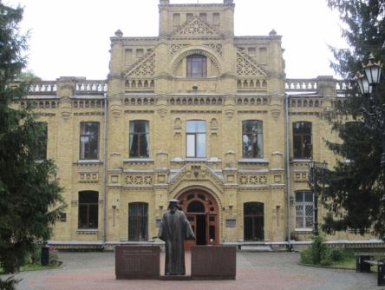
Навчальні заклади, де я можу отримати освіту
Національний технічний університет України "Київський політехнічний інститут" (НТУУ КПІ)

Slide 12
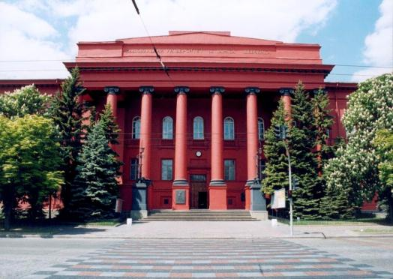
Київський національний університет імені Тараса Шевченка (КНУ)

Slide 13
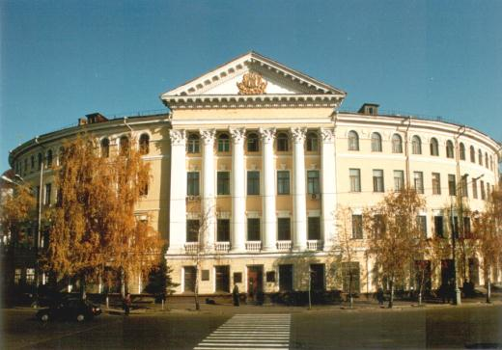
Національний університет "Києво-Могилянська академія" (НаУКМА)

Slide 14
Що нового я дізналась?
Виконання проекту «Моя професійна кар'єра» допомогло мені утвердитися в своїх силах, навчило самостійного пошуку і збору інформації. Дослідницька робота над проектом змусила мене задуматися про мою подальшу долю і спонукала мене готуватися до іспитів з більшою відповідальністю.

Slide 15
Джерела
http://virtuni.education.zp.ua/info_cpu/node/1088
http://www.osvita.com.ua/ua/universities/?directions=38
http://mmirl.edu.ua/template-features/menu-krl/menu-kfil/spetsialnist-vidavnicha-sprava-ta-redaguvannya/osoblivosti-spetsialnosti

Slide 16
ДЯКУЮ
ЗА УВАГУ !

